Slide 1
CES 22 - 2018
Aula 3

Slide 2
Objetivos
Programação dirigida por eventos
Módulos
Objetos e Classes

Slide 3
Programação dirigida por Eventos
A maioria dos programas com interfaces gráficas respondem a eventos. Por exemplo, ao clickar um botão, uma nova janela se abre.
Para cada tipo de evento está registrado uma ou mais funções (ou rotinas) que são ativadas quando o evento acontece.

Slide 4
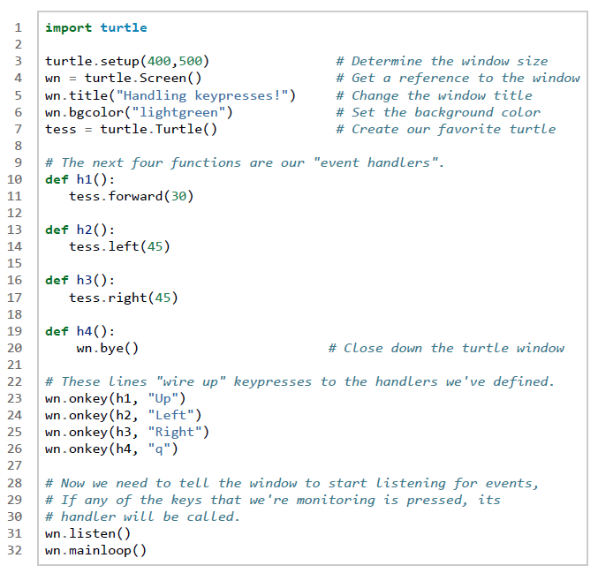

Slide 5
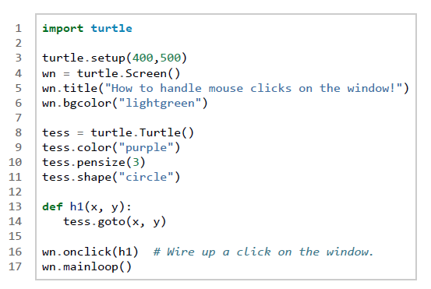

Slide 6
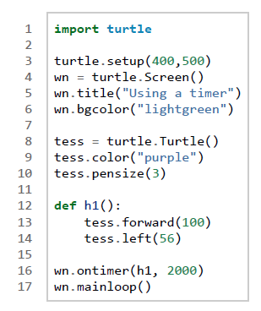

Slide 7
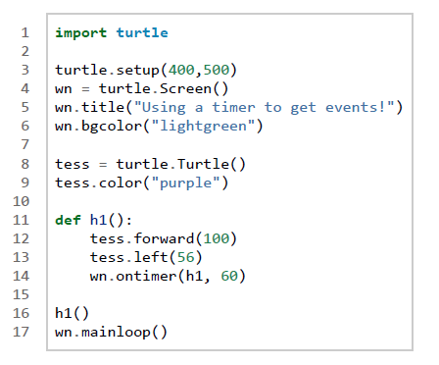

Slide 8
Exercício
10.6.2

Slide 9
Módulos
Módulo é um arquivo contendo definições e declarações que podem ser utilizadas em outros programas Python. Exemplos: módulo turtle e string.
help(nomeDoModulo)

Slide 10
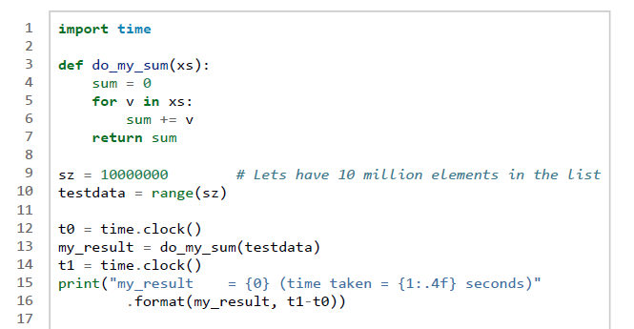
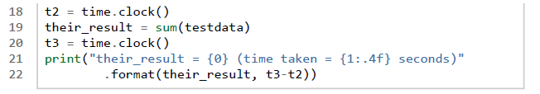

Slide 11
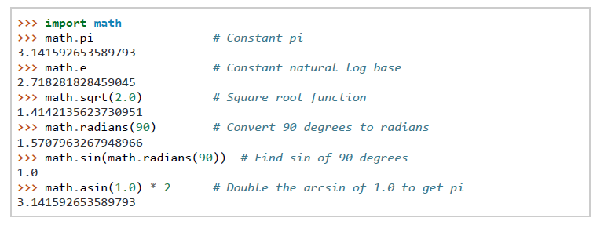

Slide 12

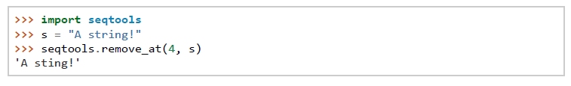
Criar módulos
Salvar o script em um arquivo com extensão .py
Exemplo: criar um módulo seqtools.py

Slide 13
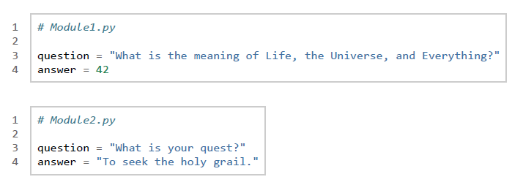
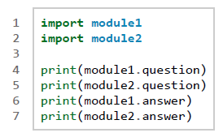
Namespace
Coleção de identificadores que pertencem a módulos, funções e classes. Evita colisão de nomes.

Slide 14
Escopo de variaveis
Escopo local: identificadores declarados dentro de uma função.
Escopo Global: identificadores declarados dentro de um módulo ou arquivo.
Escopo Built-in: identificadores built-in de Python.

Slide 15
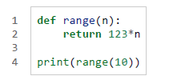
O que será impresso?

Slide 16
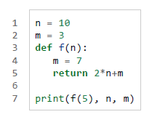

Slide 17


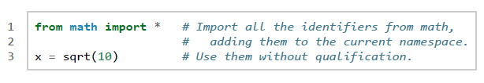
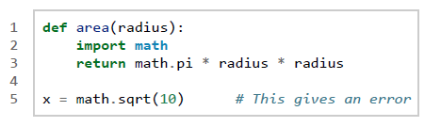
Variantes de import

Slide 18
Exercícios
12.11.8
13.11.1
14.11.1
14.11.2

Slide 19
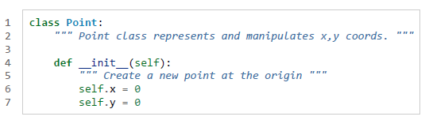

Classes e Objetos

Slide 20
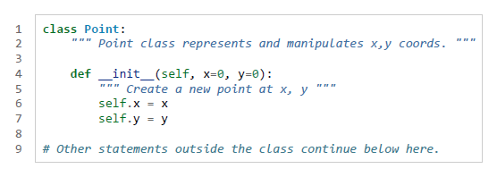
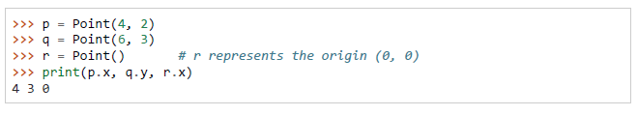

Slide 21
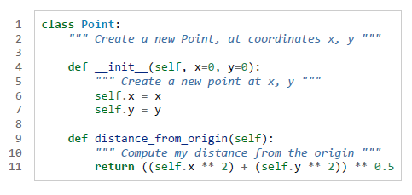

Slide 22
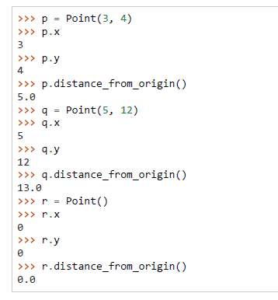

Slide 23

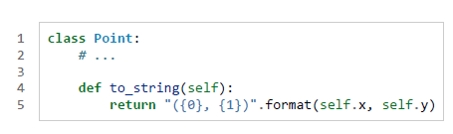


Slide 24
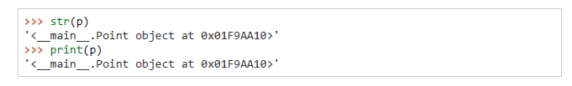
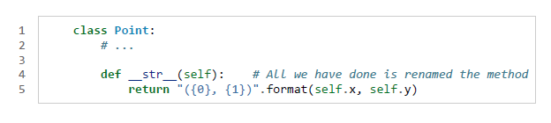


Slide 25
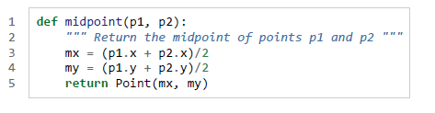
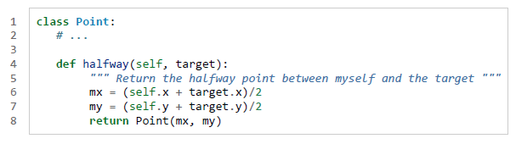


Slide 26
Exercícios
15.12.3
15.12.4

